Slide 1
第5章作业
3 用面向数据流的方法设计下列系统的软件结构：
（1）储蓄系统

Slide 2
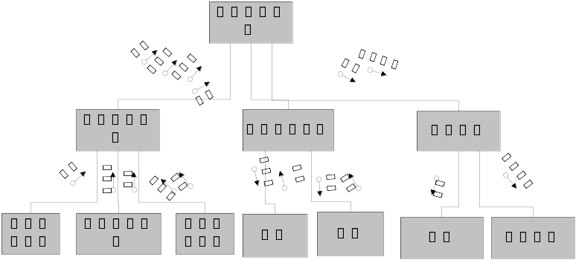
问题：有的同学 把“储户”作为了一个模块，模块一定是一个功能。那“储户”能完成什么功能？
问题：有的同学“存款”处的名字写的不合理，感觉是从外部获取数据，应该是实现存款处理功能，将存款信息存入数据库的功能
验证帐户
核对密码
计算利息

Slide 3
4 要求： 画数据流图、模块层次图（H图）。
美国某大学共有200名教师，校方与教师工会刚刚签订一项协议。

Slide 4
调资标准
调资标准
工资调资系统
原工资
新工资
原工资档案
行政
办公室
行政
办公室
调资标准
调资后工资档案
工资档案
工资调资数据流图顶层
问题：有的同学箭头上写的不是数据流的名字，是判断条件比如>2000等等之类。这是符号上的错误。
有的同学没有标注数据源点或终点。
有的 同学处理框中描述的不是动词即动作，是数据
Notes:
行政办公室将原工作档案输入，比如拿个u盘把文件存入工资调资系统要求的计算机位置。最后输出原，新工资给行政办公室。
系统根据原档案，建立工资档案，并计算工资、调整工资。

Slide 5
原工资档案
1.1
导入工资
档案
原、新工资
2
输出工资
原、新工资
行政
办公室
原工资档案
工资档案
行政
办公室
原工资档案
调资后信息
1.3获取
需调资人
员信息
调资人
员信息
1.4
调整工资
调资标准
1.2
导入调
资标准
调资标准
工资标准
工资标准
工资调资数据流图
Notes:
获取调资人信息，按规定是属于输入数据，根据高内聚，低耦合 。把它设入计算。

Slide 6
工资调资系统
导入调资档案
调整工资
导入调资档案
（可去掉）
打印工资
对照表
提取需
调资
人信息
调整
工资
导入原工
资档案
导入调
资标准
工资调资H图

Slide 7
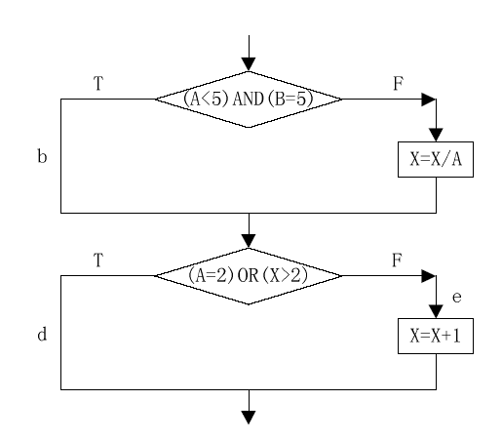
测试 习题
1.设计测试用例，实现逻辑覆盖的五种覆盖

Slide 8
解答： 太多。我只看了语句覆盖和判定覆盖。大部分同学没什么问题
语句覆盖：
A=6 B=5 X=6
判定覆盖
A=6 B=5 X=6 （FF)
A=2 B=5 X=2 (TT)
条件覆盖
A=6 B=6 X=6(第一个判定、第二个判定的两个条件都为假）
A=2 B=5 X=3 (第一个判定、第二个判定的两个条件都为真）

Slide 9
判定条件覆盖
A=6 B=6 X=6( 1,2判定都为假。第一个判定、第二个判定的两个条件都为假）
A=2 B=5 X=3 (1,2判定都为真。第一个判定、第二个判定的两个条件都为真）

Slide 10
条件组合覆盖
判断1 | A<5,B=5 | A<5,B!=5 | A>=5,B=5 | A>=5,B!=5
判断2 | A=2, X>2 | A=2, X<=2 | A<>2, x>2 | A<>2, x<=2
测试用例 | A=2,B=5 X=4 | A=2 B=1 X=1 | A=6 B=5 X=18 | A=6, B=6 X=6

Slide 11
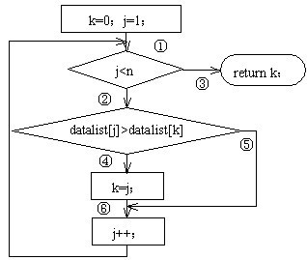
第2题
2、下面是一段求最大值的程序，其中datalist是数据表，n是datalist的长度。
（1） 画出该程序的控制流图，并计算其复杂度。
（2） 列出独立路径
（3） 为各测试路径设计测试用例。

Slide 12
本题问题：某些同学没有给出n和datalist数组的元素值。某些同学没有给出预期结果。有的同学没有把k=0；j=1；考虑进来。或者是把这个和j<1合并，这都不对。我打了“对勾”是因为，你的测试用例是对的。
1
1、控制流图如下，McCabe环路复杂性为3。
2. 测试路径：
Path1： ①→②→③
Path2： ①→②→④→⑥→…
Path3： ①→②→④→⑤→⑥→…
3. 测试用例：
Path1： 取n=1，datalist[0] = 1，
预期结果：k=0
Path2： 取n=2，datalist[0] = 1，datalist[1] = 0，
预期结果：k=0
Path3： 取n=2，datalist[0] = 0，datalist[1] = 1，
预期结果：k=1
2
3
4
5
6
本题问题：测试用例的输入：n，和datalist 。
输出：显然应该是k。（有return k）

Slide 13
第3题:划分等价类。我没有设定测试用例。
考试时如果有测试题目，必须设定测试用例
设有一个档案管理系统，要求用户输入以年月表示的日期。假设日期限定在1990年1月~2049年12月，并规定日期由6位数字字符组成，前4位表示年，后2位表示月，例如201304。现用等价类划分法设计测试用例，来测试程序的"日期检查功能"。（不考虑2月的问题）
Notes:
6位 6位 大于6位 小于6位
数字 数字 非数字，如字母
范围（年，月） 年 （在1990-2049） 多于 少于
月（1-12） 多于 少于

Slide 14
问题：很多同学没有给出等价类划分表，如下所示。很多同学给出的是：
(1)等价类 用例
(2)等价类 用例 ……这样的形式。没有给出条件，也没说明每个测试用例覆盖的是哪个等价类的边界。
条件 | 有效等价类 | 无效等价类
日期长度 | ①日期长度为6位 | ②日期长度小于6位 ③日期长度大于6位
日期符号 | ④‘0’-‘9’间字符 | ⑤年中含非数值型字符 ⑥月中含非数值型字符
年范围 | ⑦1990-2049 | ⑧小于1990 ⑨大于2049
月范围 | ⑩01-12 | （11） 00 （12）大于12
注意：测试用例设计方法：一个测试用例可覆盖多个有效等价类。一个测试用例只能覆盖一个无效等价类。这点很重要
很多同学这里是错的。没有把有效和无效等价类用上述表的形式表示

Slide 15
第4题 p139 四（2）
条件 | 有效等价类 | 无效
边长数据的范围 | 边长a，b，c都大于0(1) | a,b,c存在小于等于0的数（4）[实际这条与(5,6,7,8 错误的其中一种表现。所以，可以不设计测试用例
边长数据的约束 | 两边之和大于第三边(2) | 存在a+b<=c（5） 存在b+c<=a（6） 存在a+c<=b（7）
等腰 | 存在两条边相同（3） | 三条边都不相同（8）

Slide 16
测试用例 （）
1、5,4,4（覆盖了（1）（2）（3））
预期结果： 是等腰三角形
2、2,2,5 （覆盖了（1）（3）（5））
预期结果： 非等腰三角形
3、5,2,2 （覆盖了（1）（3）（6））
预期结果： 非等腰三角形
3、2,5,2 （覆盖了（1）（3）（7））
预期结果： 非等腰三角形
4、3,4,5 （覆盖了（1）（2）（8））
预期结果： 非等腰三角形

Slide 17
问题：有的同学没有构造等价类表
有的同学没有设计测试用例
有的同学没有考虑是否三边能构成三角形

